Slide 1
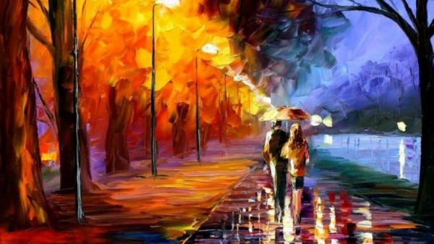
Aktuálnosť estetického myslenia (Wolfgang Welsch)
Bc. Dominik Valeš

Slide 2
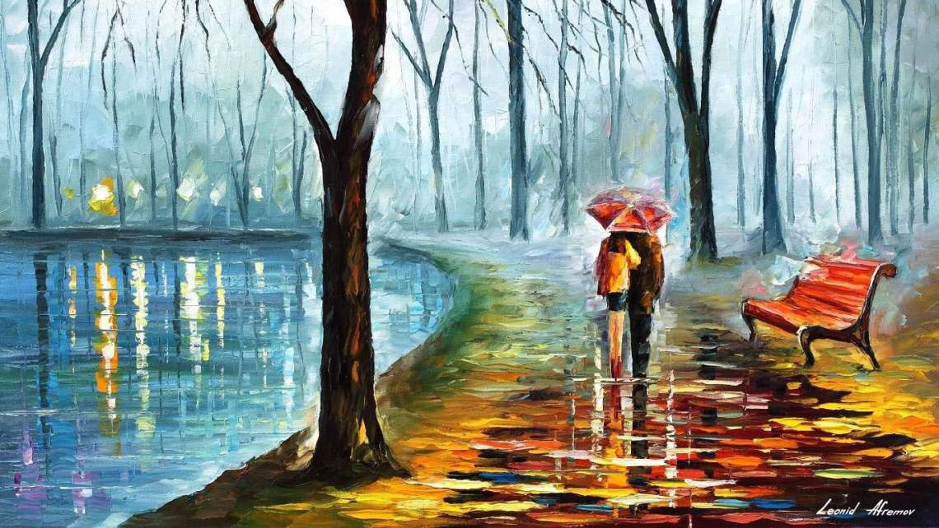
Do akej miery naozaj jestvuje dominantnosť estetického myslenia?
Čo je „ estetické myslenie“?
Prečo sa toto myslenie stáva dnes dominantné a ako sa vzťahuje na realitu, ktorá je čoraz viac poznamenaná esteticky, ale zároveň aj čoraz viac anesteticky?
Aký význam má pre toto estetické myslenie skúsenosť umenia, a nakoniec, na čo je takéto myslenie dobré?

Slide 3
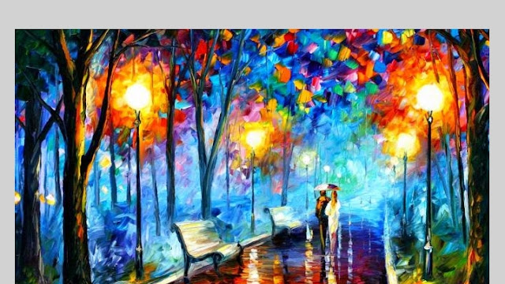
Čo je „ estetické myslenie“?
...Estetické myslenie takto vychádza z jednotlivých pozorovaní alebo vnemov. Ony potom pôsobia ako jadro imaginatívnych procesov a rozrastajú sa na základný obraz, ktorý prisľubuje určité nazretie, nahliadnutie. To čo máme pred očami (alebo čo počujeme na vlastné uši, teda všeobecne to čo vystupuje pred našimi zmyslami a mysľou) nás nabáda nastoliť otázku, či práve ono nie je schopné ako blesk osvetliť nejakú situáciu, odkryť pred nami celok, poskytnúť nám nečakané nazretie. Tým sa riadi estetické myslenie.

Slide 4
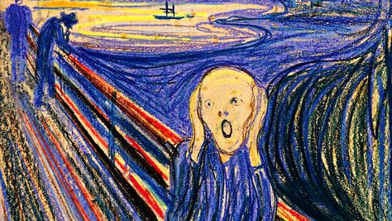
Prečo sa toto myslenie stáva dnes dominantné a ako sa vzťahuje na realitu, ktorá je čoraz viac poznamenaná esteticky, ale zároveň aj čoraz viac anesteticky?
...Tam kde sa napríklad (ako to je dnes) nové materiály priemyselne skúšajú čisto simuláciou až po konečný produkt teda simulácia sa už nechápe mimeticky, ale produktívne, tam už nevstupujú do hry staré kategórie bytia a zdania a im zodpovedajúce formy myslenia realizmu a funkcionalizmu. Tam kde skutočnosť pozostáva z jemných meandrov a nerozlíšiteľných prechodov zdania a reality alebo fikcie a konštrukcie ak máme prísť na stopu takým procesom priblížiť sa k nim a postihnúť ich, tam je potrebné rovnako pružné a ohybné myslenie, tam je schopné navigovať nás iba estetické myslenie. Nazdávam sa, že v tom je dôvod jeho súčasného napredovania. Práve preto je čoraz viac jediným realistickým myslením to znamená jediným myslením, ktoré je aspoň trochu primerané dnešnej realite stáva sa dominantným jeho konjunktúra nie je výsledkom módy ale tejto premeny samej skutočnosti.

Slide 5
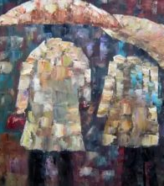
Do akej miery naozaj jestvuje takáto dominantnosť estetického myslenia?
...Tento rad príkladov ukazuje, že v aktuálnej diskusii jestvuje nápadná podmienenosť estetického myslenia. Mnohí zo súčasných popredných mysliteľov sú esteticky myslitelia. Zaiste: prognózoval to už dávno Nietzsche, ktorý v predslove k Zrodeniu tragédie z roku 1886 sformuloval požiadavku „vidieť vedú optikou umelca“. Tento Nietzscheho projekt sa však napĺňa až v súčasnosti. Treba sa opýta, prečo práve dnes? A čo sa tým získava?

Slide 6
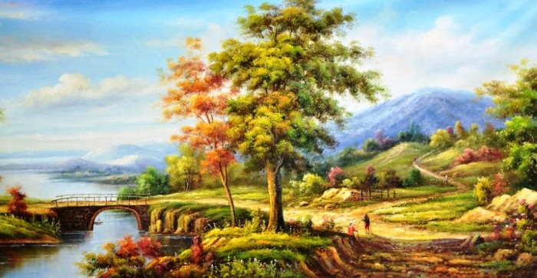
Aký význam má pre toto estetické myslenie skúsenosť umenia, a nakoniec, na čo je takéto myslenie dobré?

Slide 7
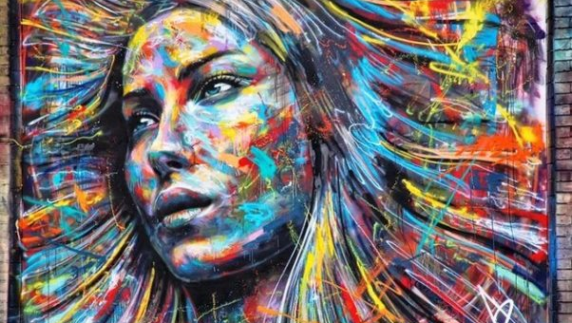
Ďakujem za pozornosť

